Slide 1
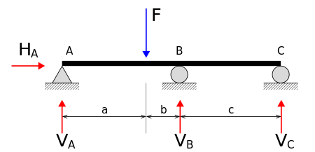
Teoria das Estruturas
Disponível em: www.tallesmello.com.br

Slide 2
Ementa
Deformações em estruturas isostáticas;
Princípio dos Trabalhos Virtuais; Método da Carga Unitária;
Estruturas hiperestáticas - Método das Forças;
Estruturas hiperestáticas - Método dos Deslocamentos.

Slide 3
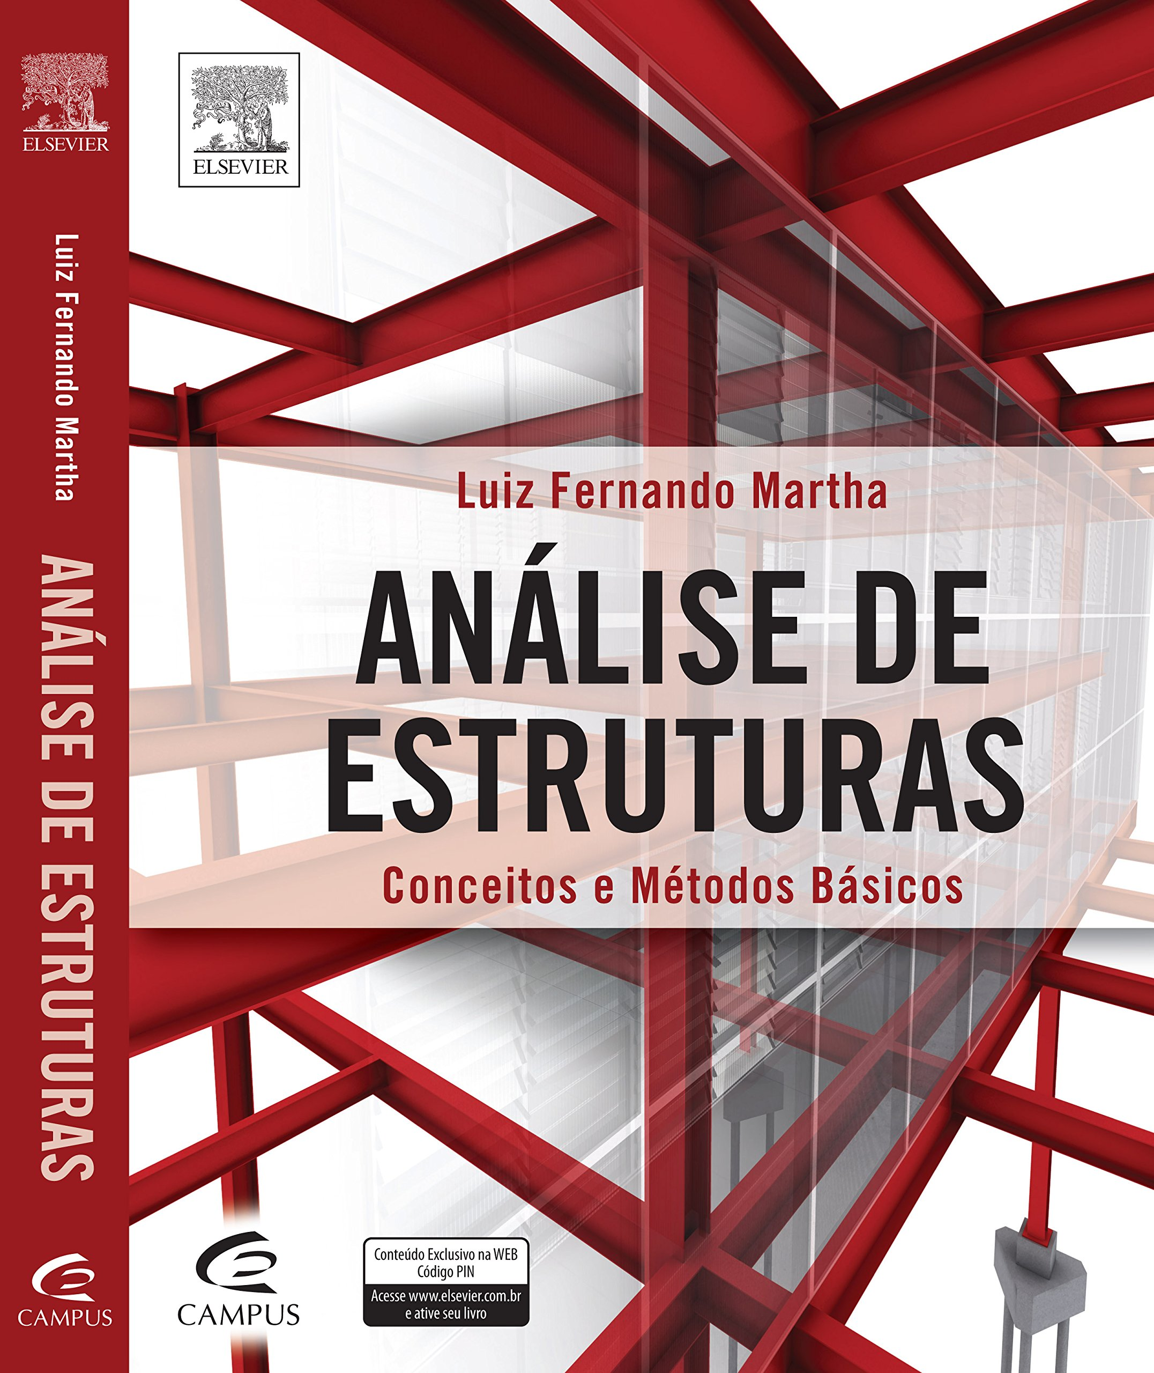
Bibliografia
BOTELHO, Manoel Henrique Campos. Concreto armado eu te amo: vai para a obra. São Paulo:171 Blucher, 2018. (Biblioteca Virtual)
Estáticas das estruturas. 3.ed. Rio de Janeiro: Ciencia Moderna, 2013.
KASSIMALI, Aslam. Análise estrutural. São Paulo: Cengage Learning, 2016. (Biblioteca Virtual)

Slide 4
Datas Importantes
21/02 – Aula
28/02 – Carnaval
07/03 – Aula
21/03 – Aula
04/04 – Aula
18/04 – AV1
02/05 – Aula
16/05 – Aula
30/05 – AV2
20/06 – AV3

